Slide 1

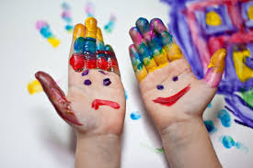
Проект
«Элементы арт-терапии в работе с детьми дошкольного возраста"
Воспитатель:
Турищева Ольга Вячеславовна

Slide 2

Цель проекта:
1. Ознакомление детей с техниками арт-терапии.
2. Анализ возможности применения приемов арт-терапии и арт-терапевтических техник в работе с детьми дошкольного возраста.
3. Гармонизация личности через развитие, самовыражение и самопознанию.
Задачи проекта:
1. Рассмотреть теоретические основы арт-терапии.
2. Рассмотреть основные техники арт-терапии, применяемые на занятиях с детьми дошкольного возраста 3. Повысить адаптивные возможности ребёнка в постоянно меняющемся мире. 4. Избавить ребёнка от негативных чувств и эмоций.

Slide 3
Актуальность проекта:
Эмоциональное состояние участников образовательного процесса вызывает сегодня серьезную тревогу. У детей отмечается высокая тревожность, часты проявления общей апатии или, напротив, повышенной раздражительности или агрессивности. У педагогов, родителей наблюдается повышенная раздражительность на незначительные, мелкие события; переживание негативных эмоций, чувство неосознанного беспокойства, депрессивные состояния. Всё это приводит к тому, что на сегодняшний момент необходимо искать новые средства психолого-педагогической поддержки предупреждения негативных эмоций у участников образовательного процесса.
В качестве инструмента для обеспечения эмоционального благополучия и психолого-педагогической поддержки участников образовательного процесса, можно успешно использовать элементы арт-терапии. Она напрямую связана с изобразительной деятельностью и включает в себя множество разнообразных форм и методов, которые могут использоваться участниками образовательного процесса.

Slide 4


Арт-терапия – это вид терапии, который использует искусство и творчество для улучшения психического и эмоционального состояния ребенка. Она помогает выразить чувства и переживания, которые сложно передать словами, и справиться с различными проблемам.

Slide 5
Цель арт-терапии состоит в гармонизации развития личности через развитие способности самовыражения и самопознания.

Slide 6
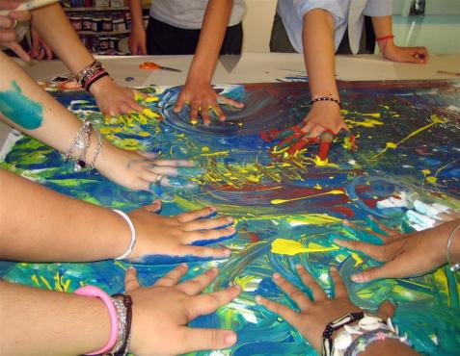
Классификация арт-терапевтических методов
сказкотерапия;
маскотерапия;
музыкотерапия;
цветотерапия;
куклотерапия;
игротерапия;
изотерапия;
пескотерапия

Slide 7
Наиболее распространенным видом арт-терапии является изотерапия. Возможность не говорить, а выражать свои переживания в виде рисунка представляется как одно из важнейших преимуществ воспитательной работы с детьми.
Изотерапия (рисование) – одна из основных техник арт-терапии. Рисуя, играя, ребенок дает выход своим желаниям, мечтам, чувствам, переживает свои отношения в различных ситуациях. Поэтому очень благотворно эти занятия сказываются на детях с особенностями в поведенческой и личностной сферах.

Slide 8
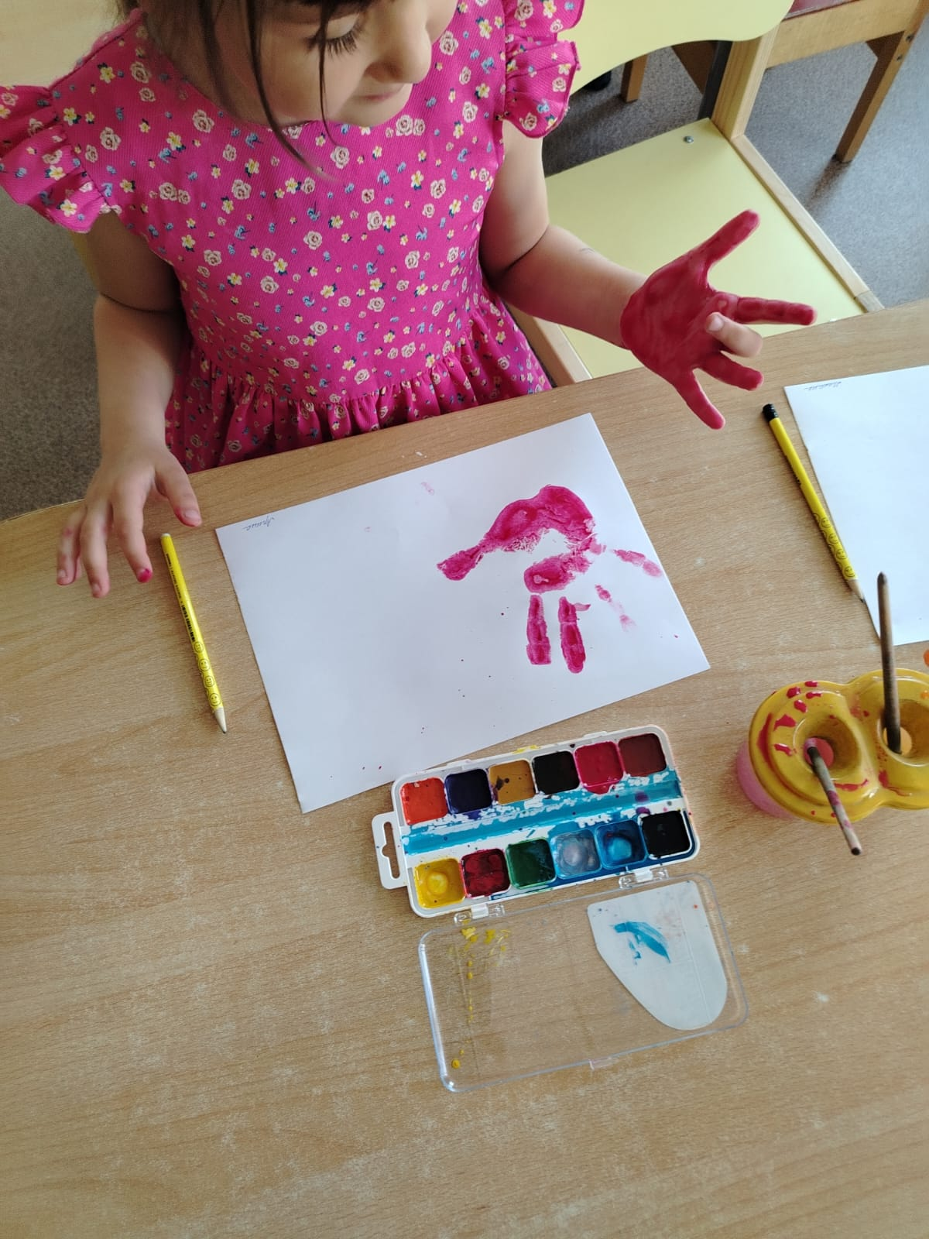
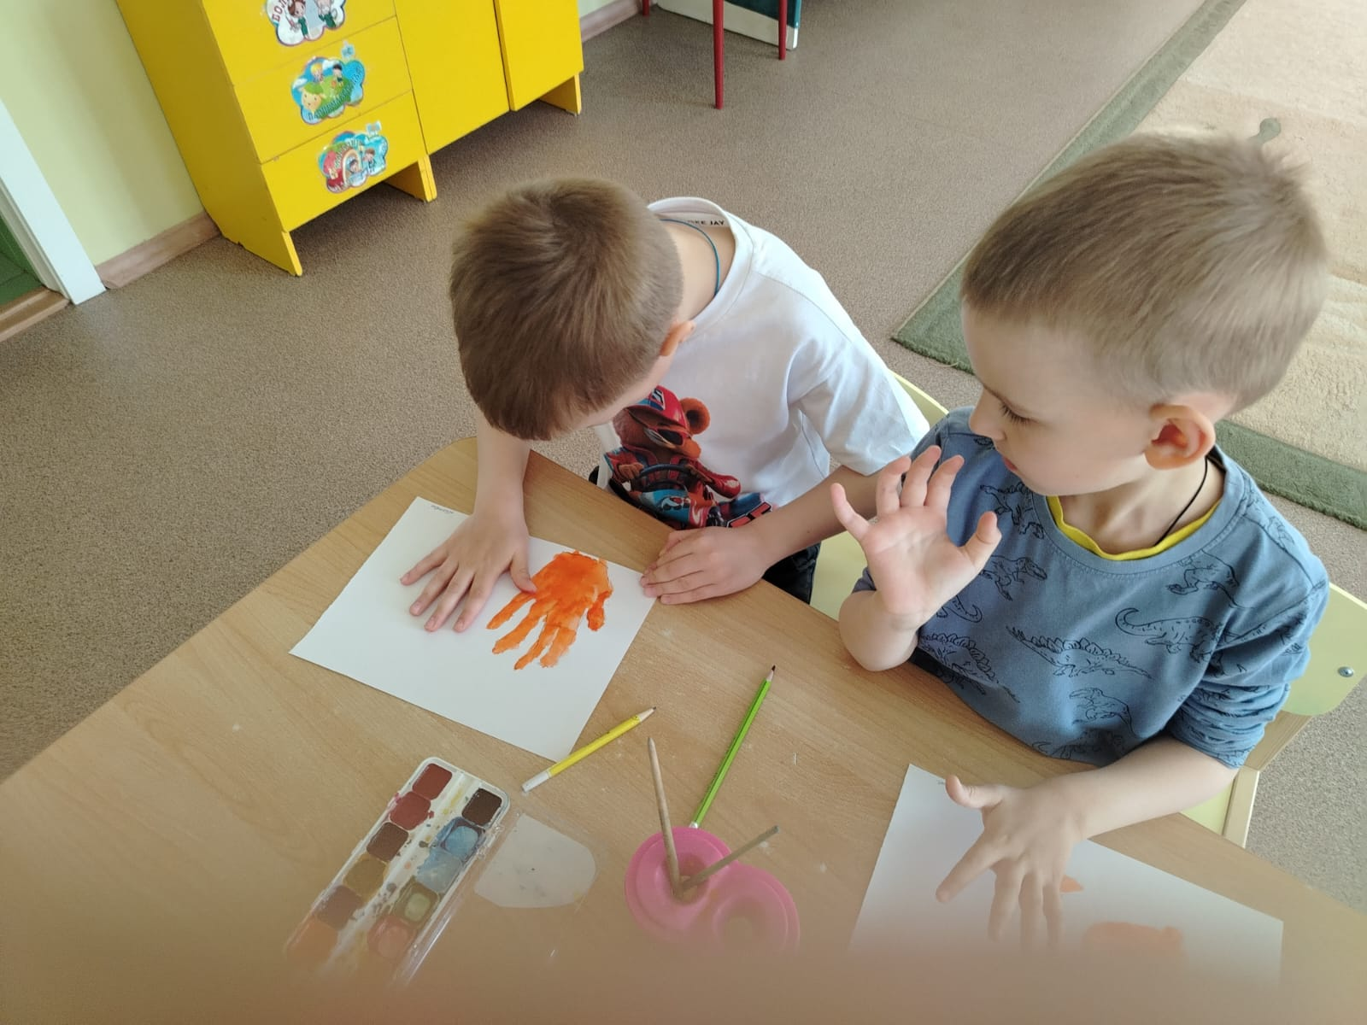
Рисуем своё настроение

Slide 9
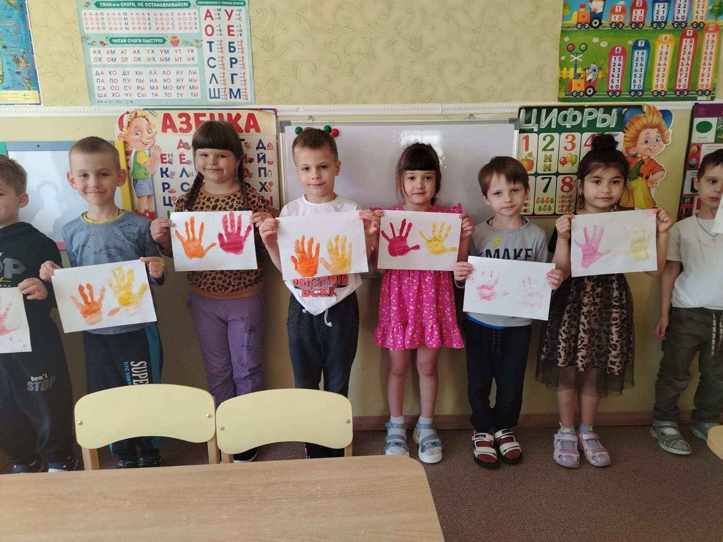
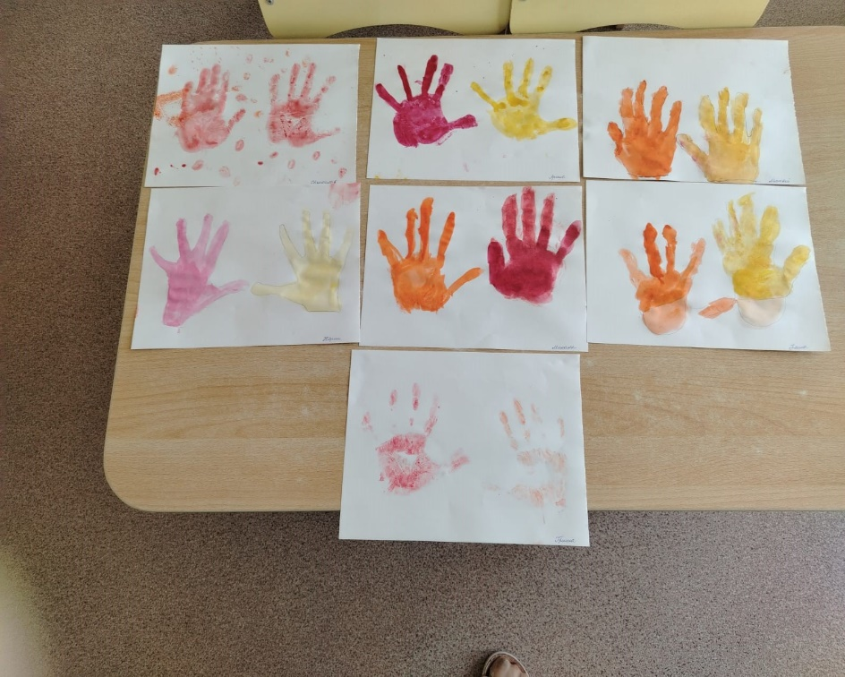
Рисуем своё настроение

Slide 10

Форма занятий
Наиболее доступная, эффективная, соответствующая возрастным особенностям дошкольного возраста форма работы с детьми является групповая, т.к. позволяет работать с более широким кругом детей, воздействует на эмоционально-эффектную сферу ребенка.
Как правило, дети выполняют задания индивидуально, каждый создает свой рисунок или изображение. Но особое удовольствие доставляет создание коллективных работ — общих картин, композиций, где объединяются изображения, созданные всеми детьми группы. В форме
игры и предполагают неформальное творческое
общение в совместной художественной
деятельности, где каждый ребенок
чувствует поддержку и одобрение воспитателя.

Slide 11
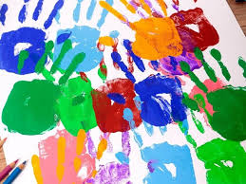
Рисование ладошками «Наше настроение» (коллективная работа)

Slide 12
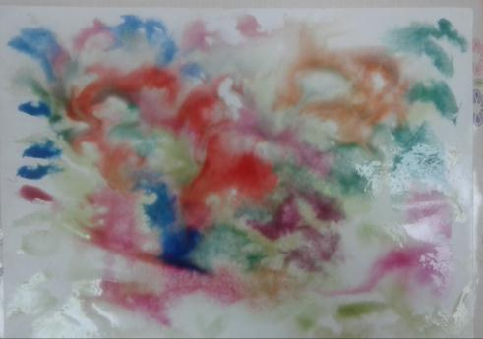
Рисование на мокром листе «Наше настроение» (коллективная работа)

Slide 13
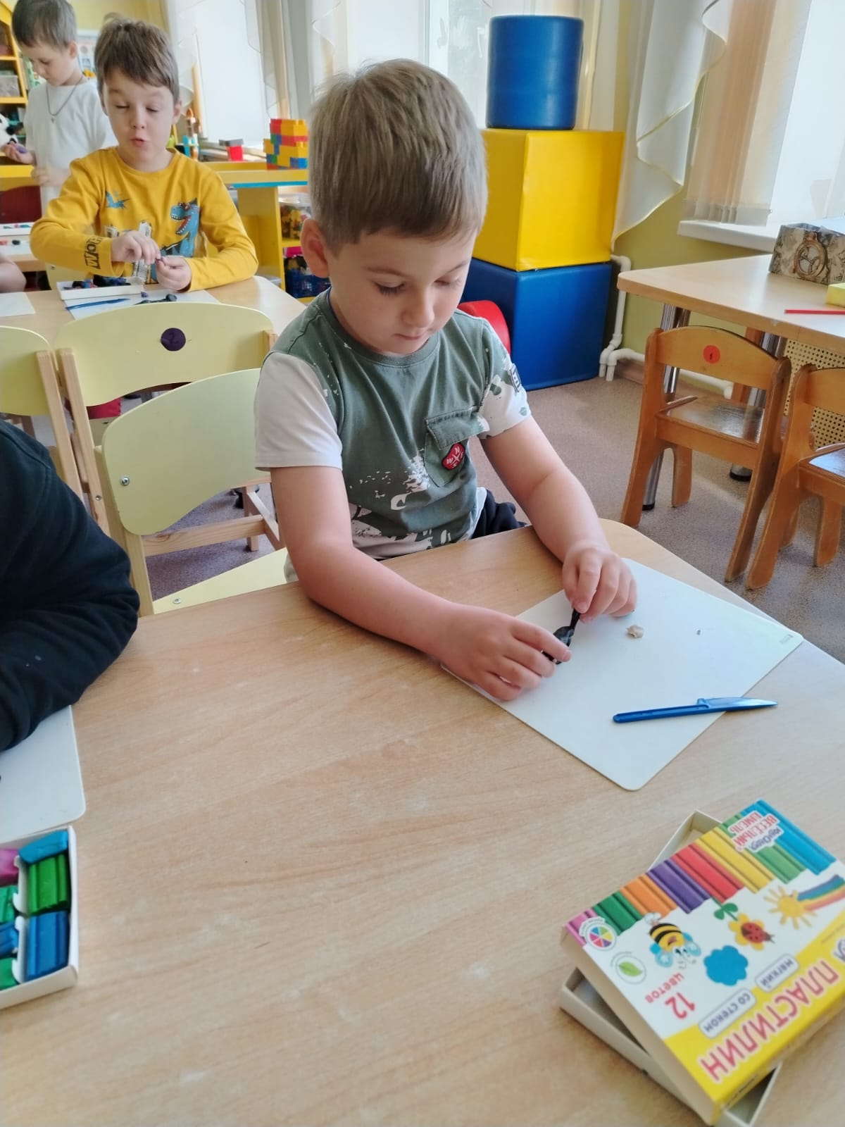
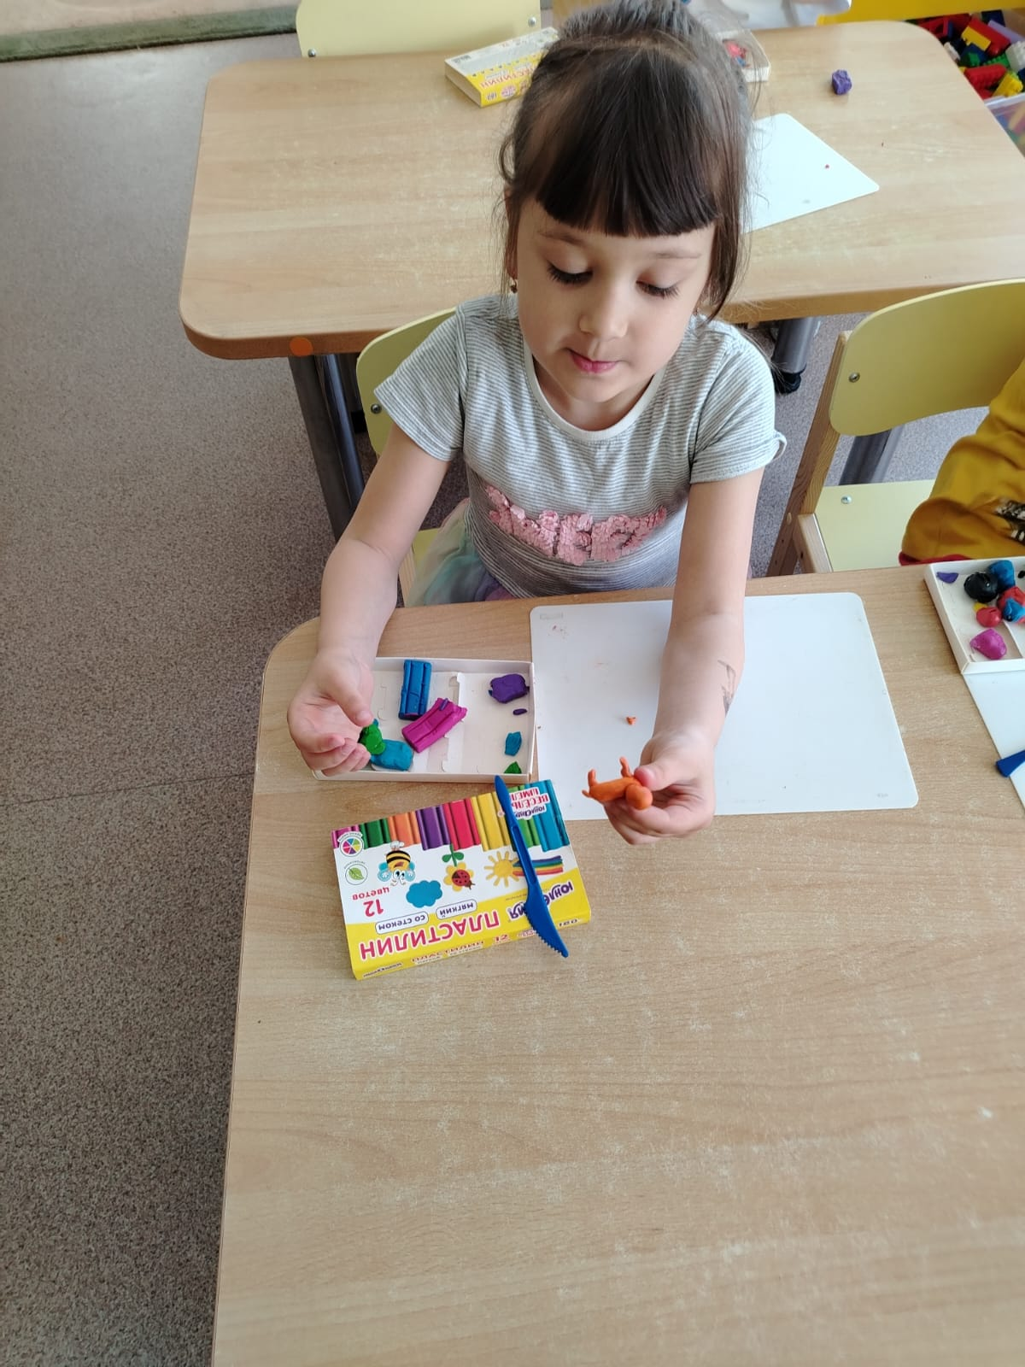
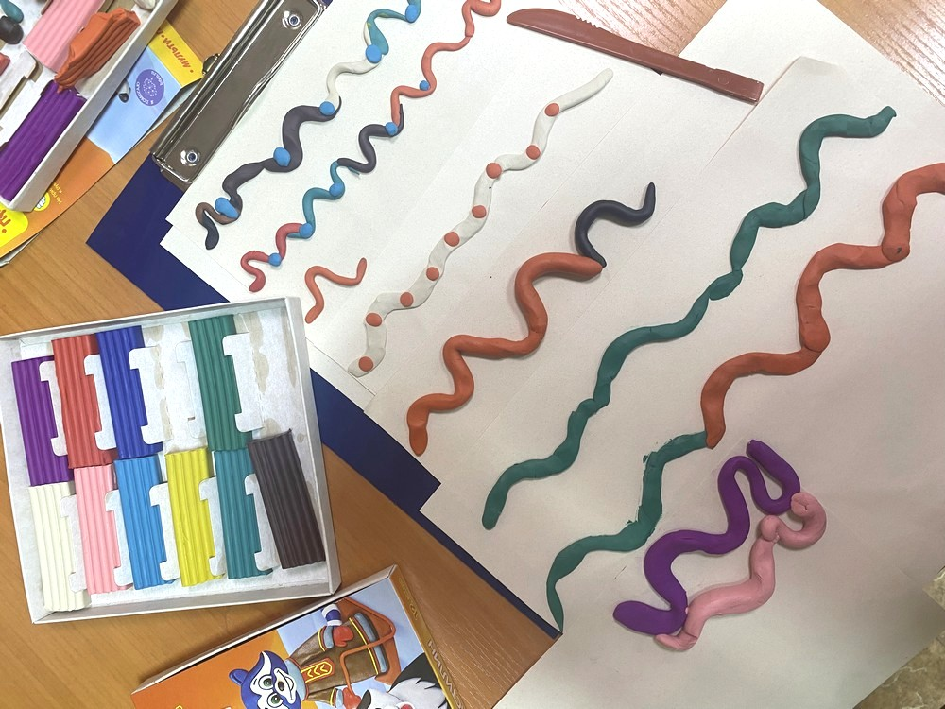
Рисуем пластилином

Slide 14
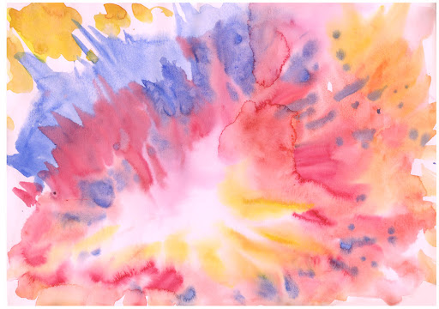
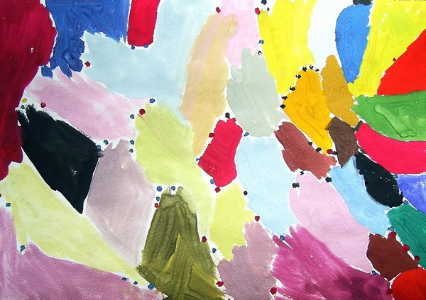

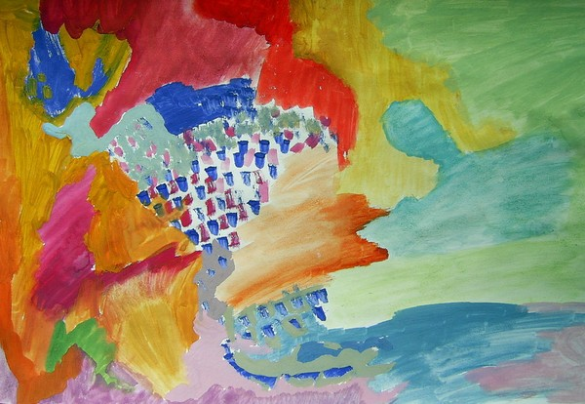
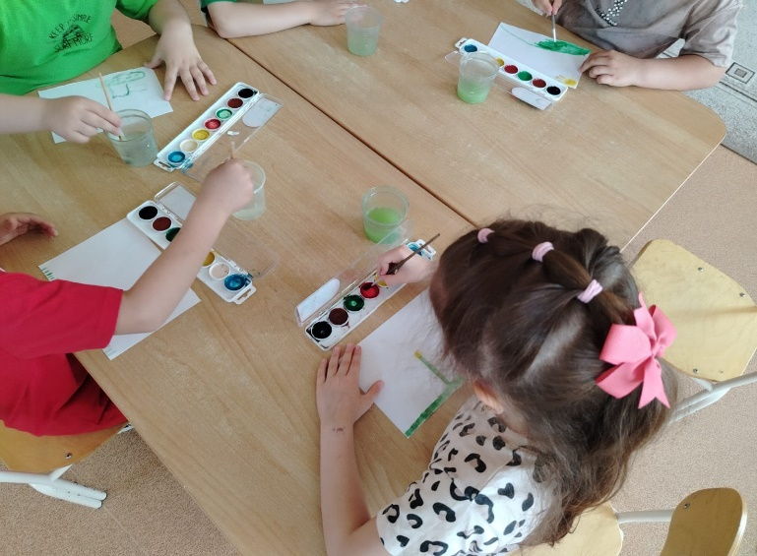
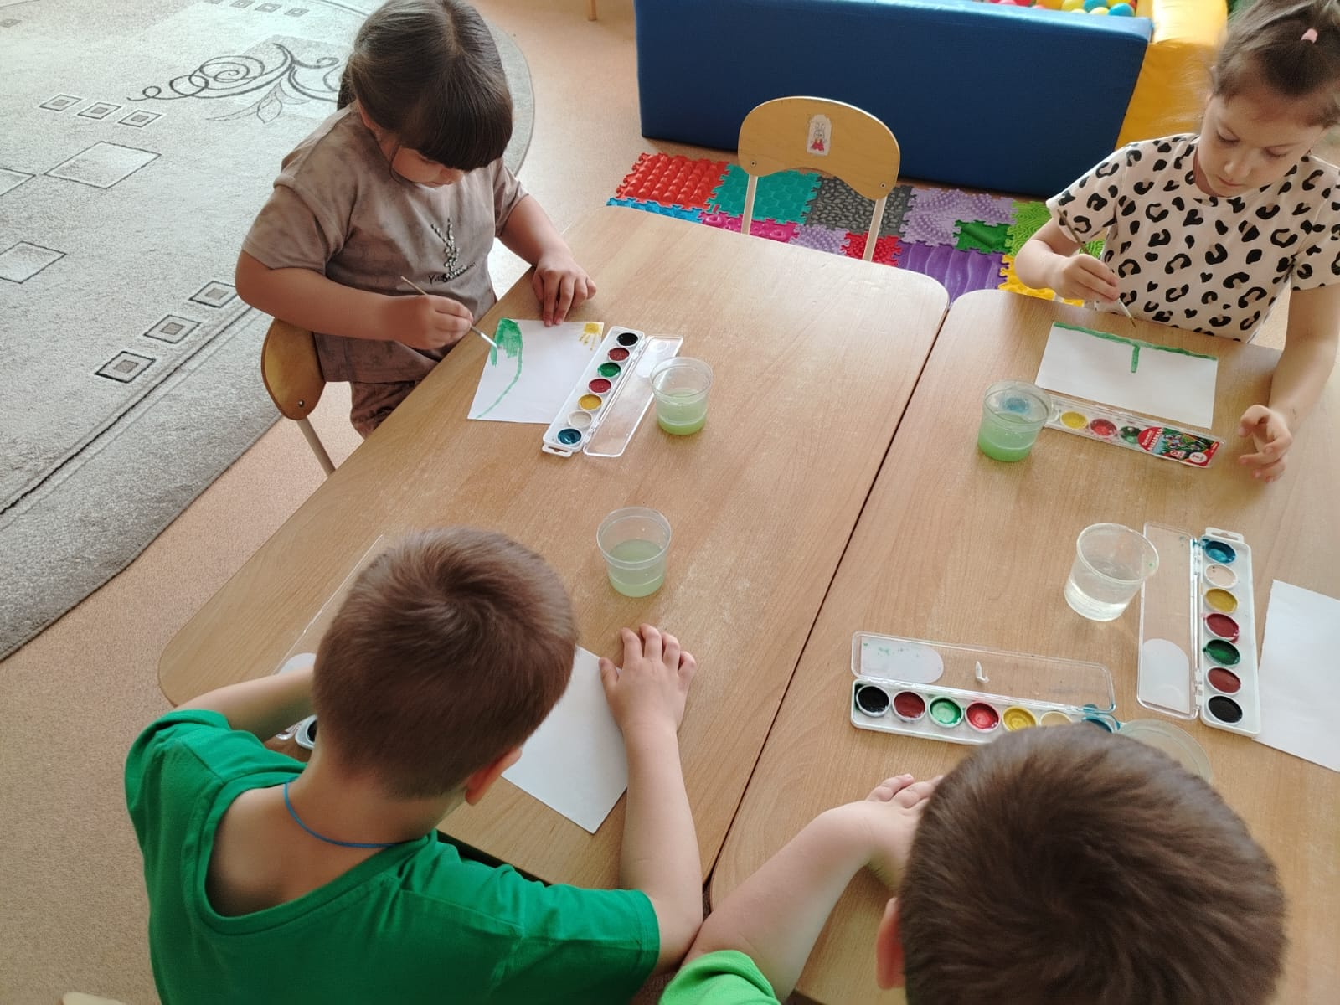
Музыкотерапия
«Слушаем и рисуем музыку»

Slide 15
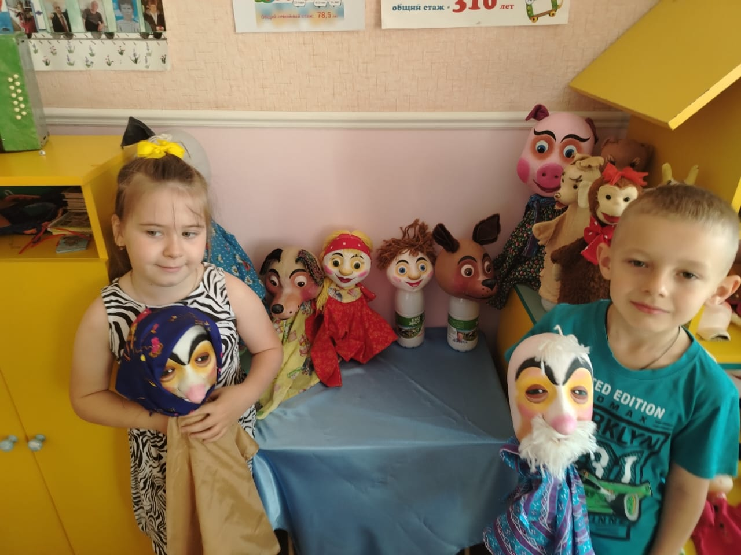
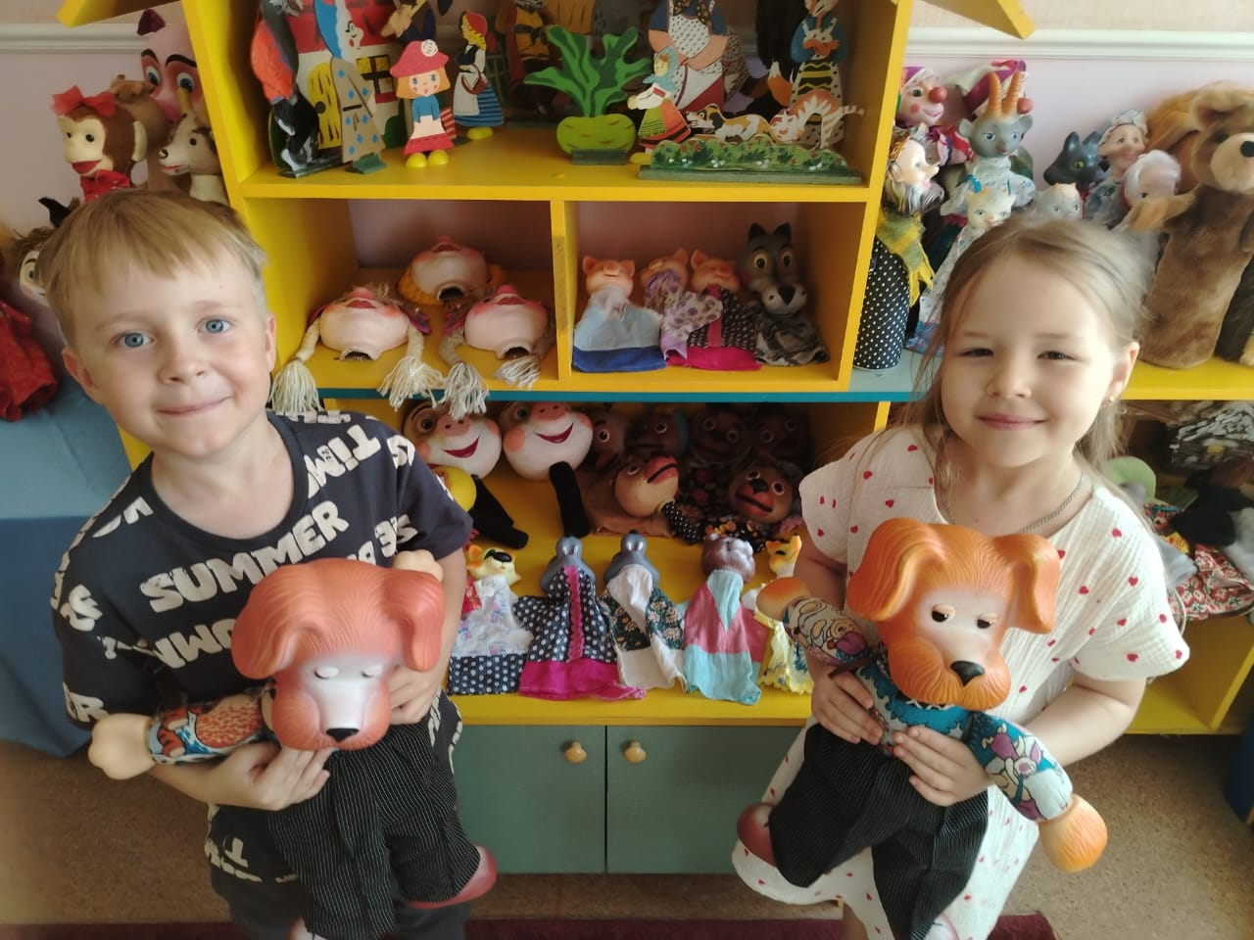
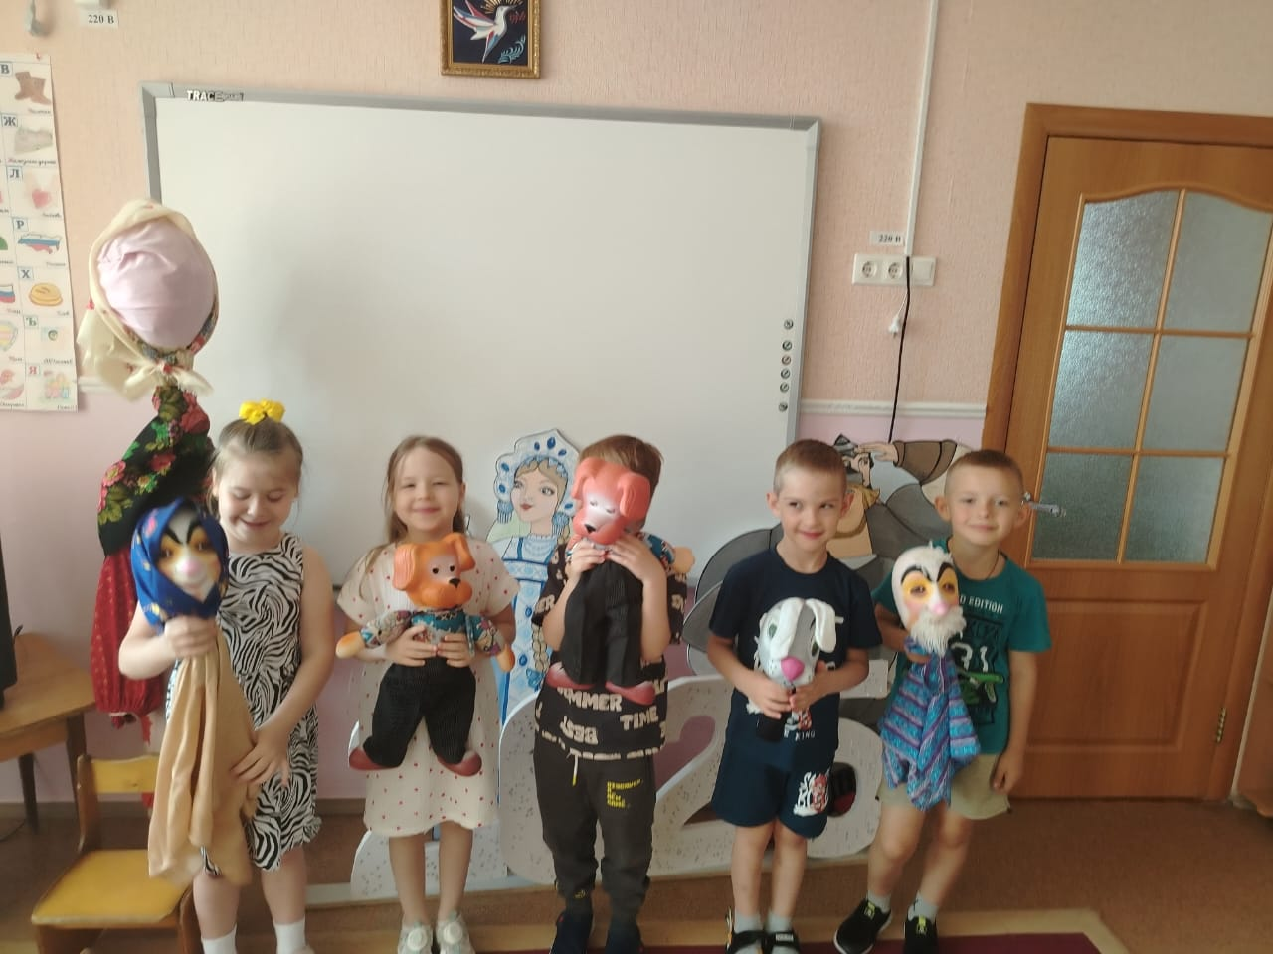
КУКЛОТЕРАПИЯ

Slide 16
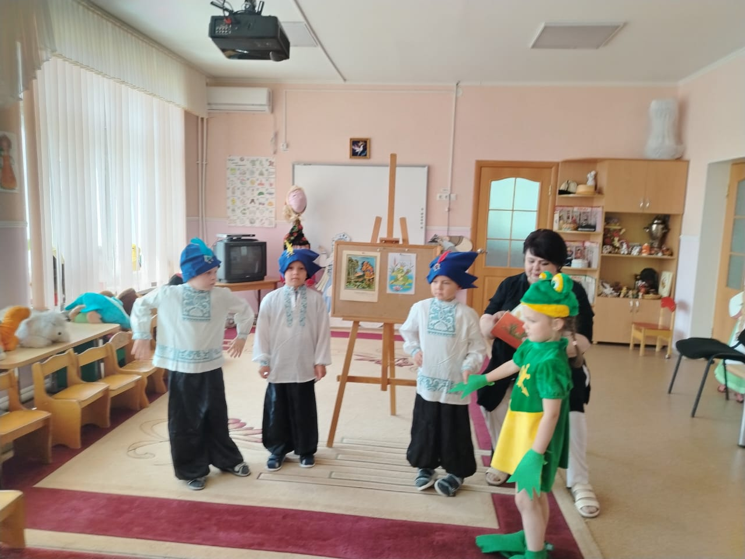
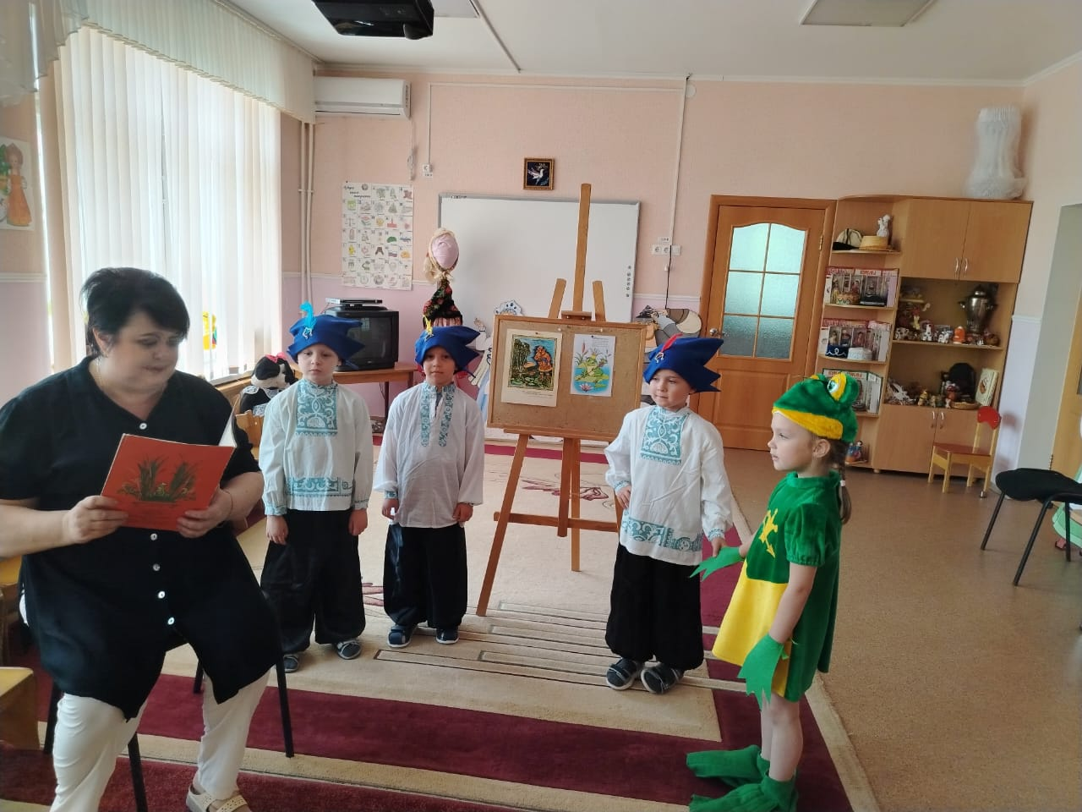
СКАЗКОТЕРАПИЯ

Slide 17
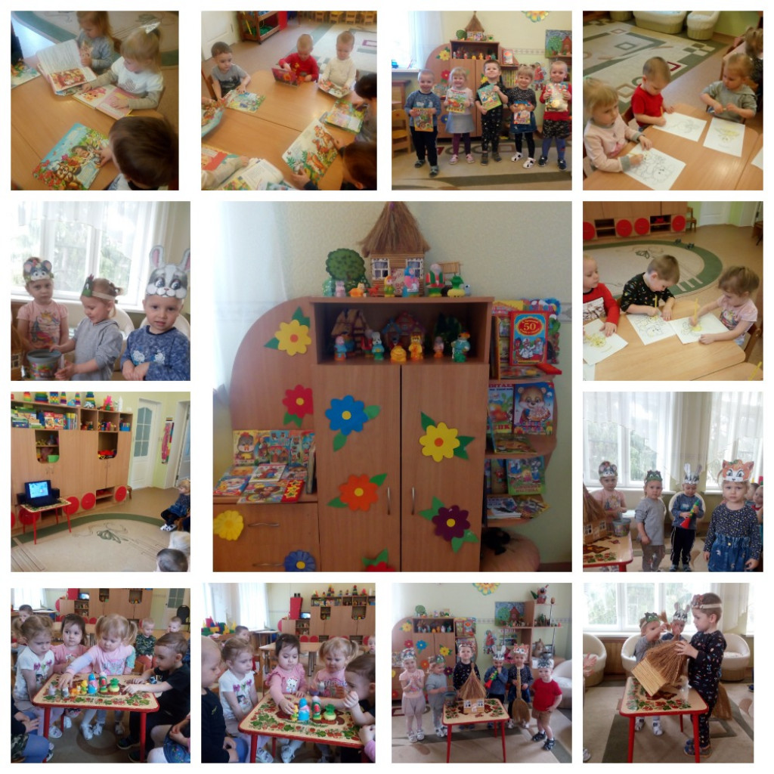
СКАЗКОТЕРАПИЯ

Slide 18
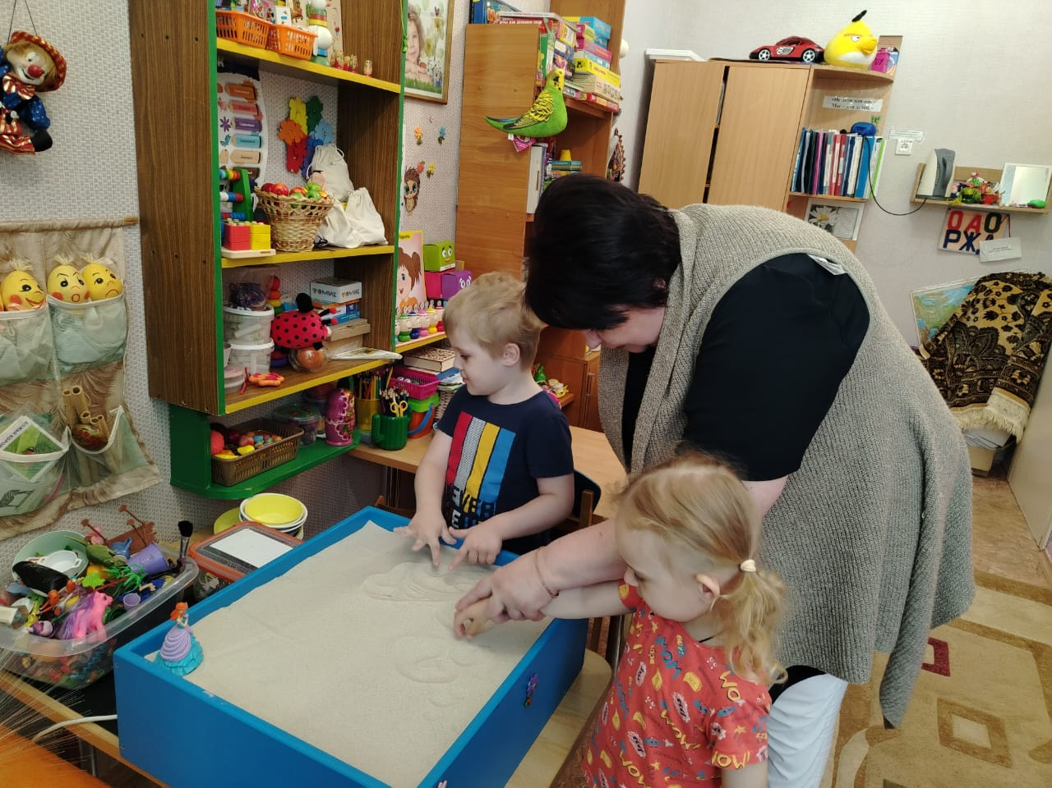
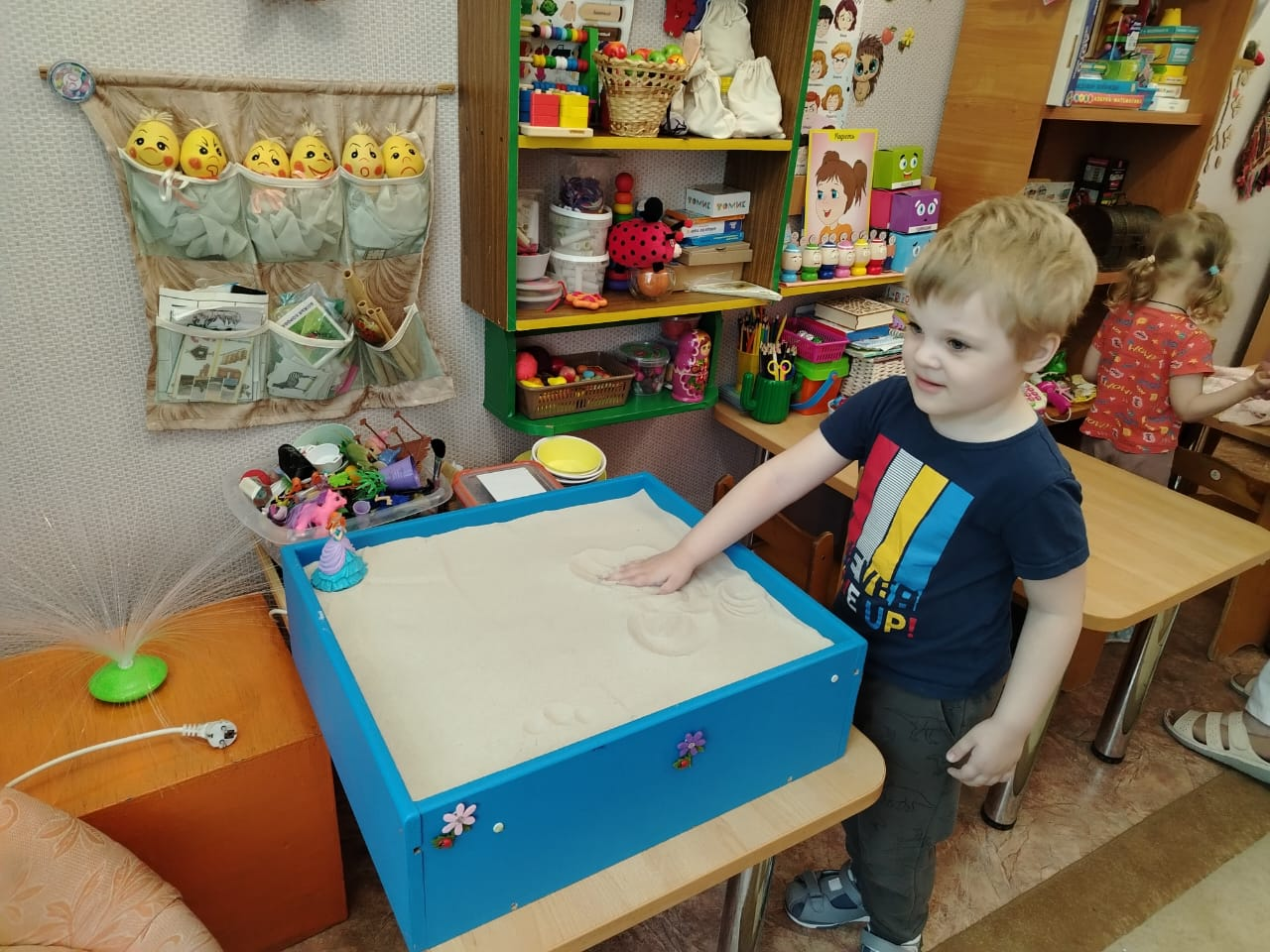
ПЕСКОТЕРАПИЯ

Slide 19
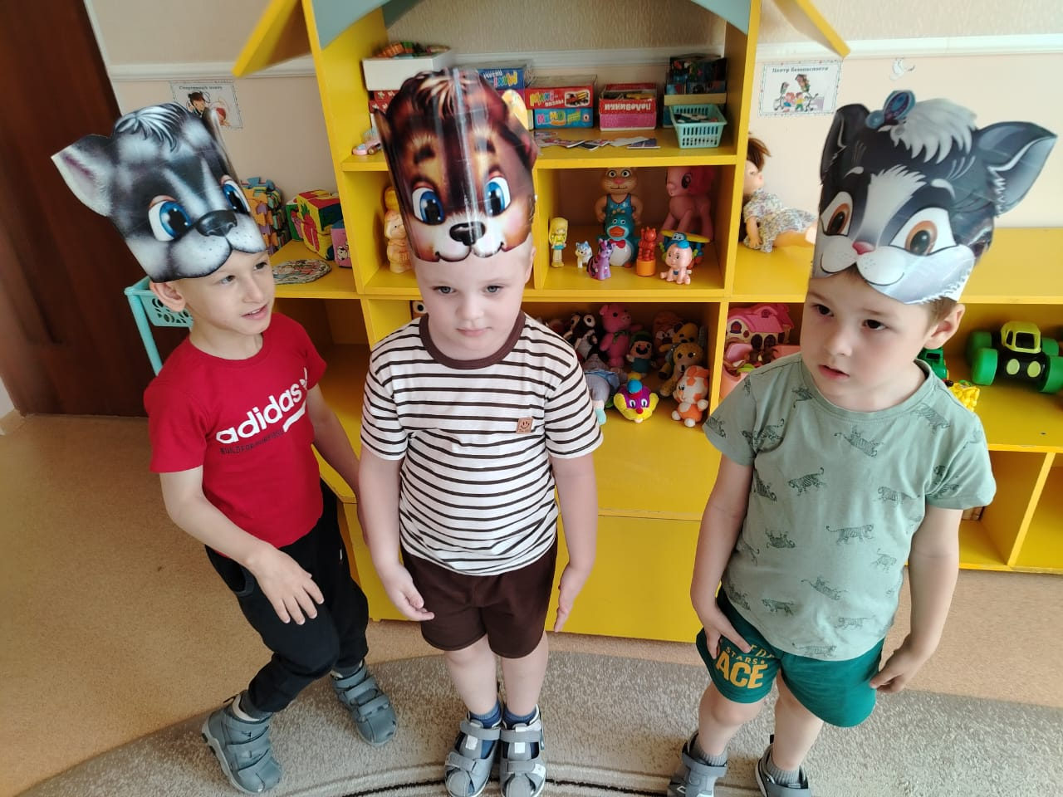
МАСКОТЕРАПИЯ

Slide 20
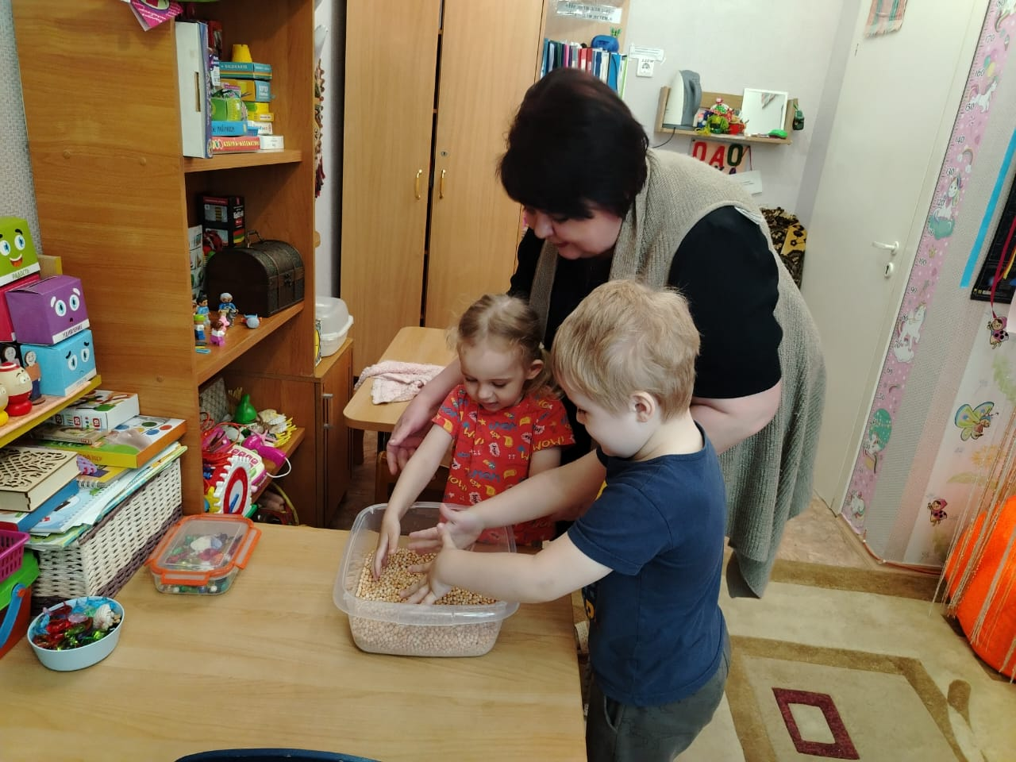
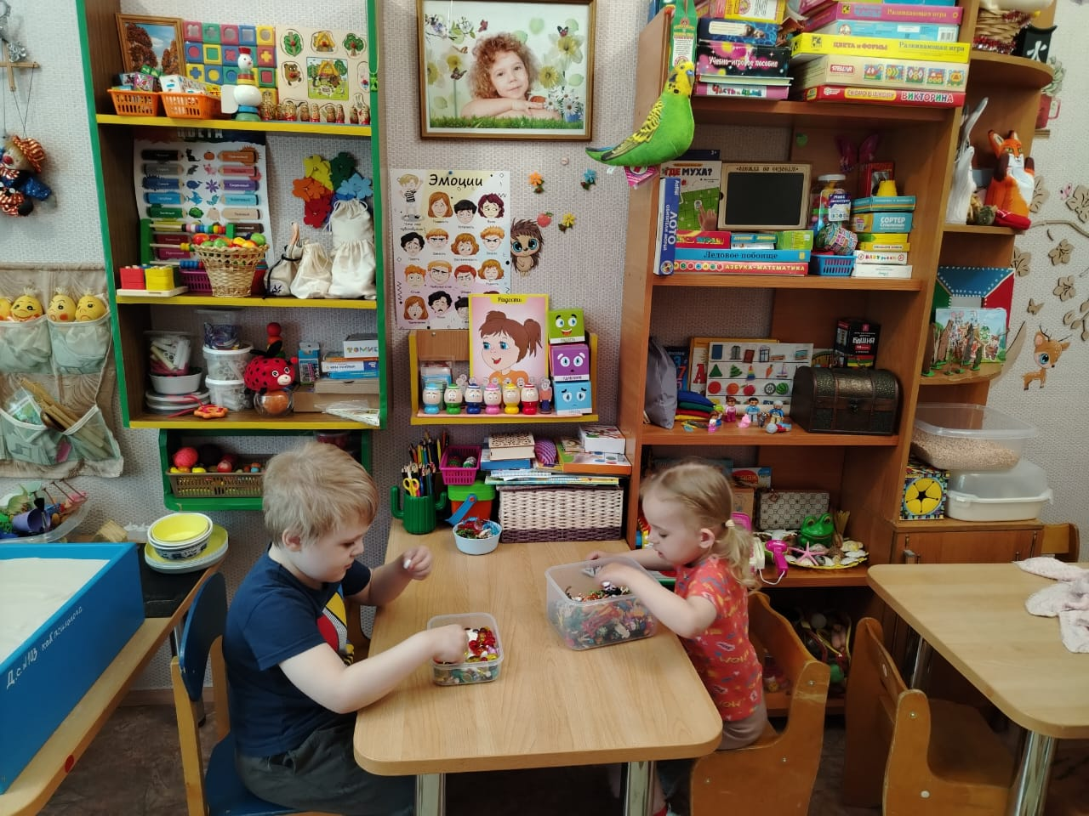
ИГРОТЕРАПИЯ

Slide 21
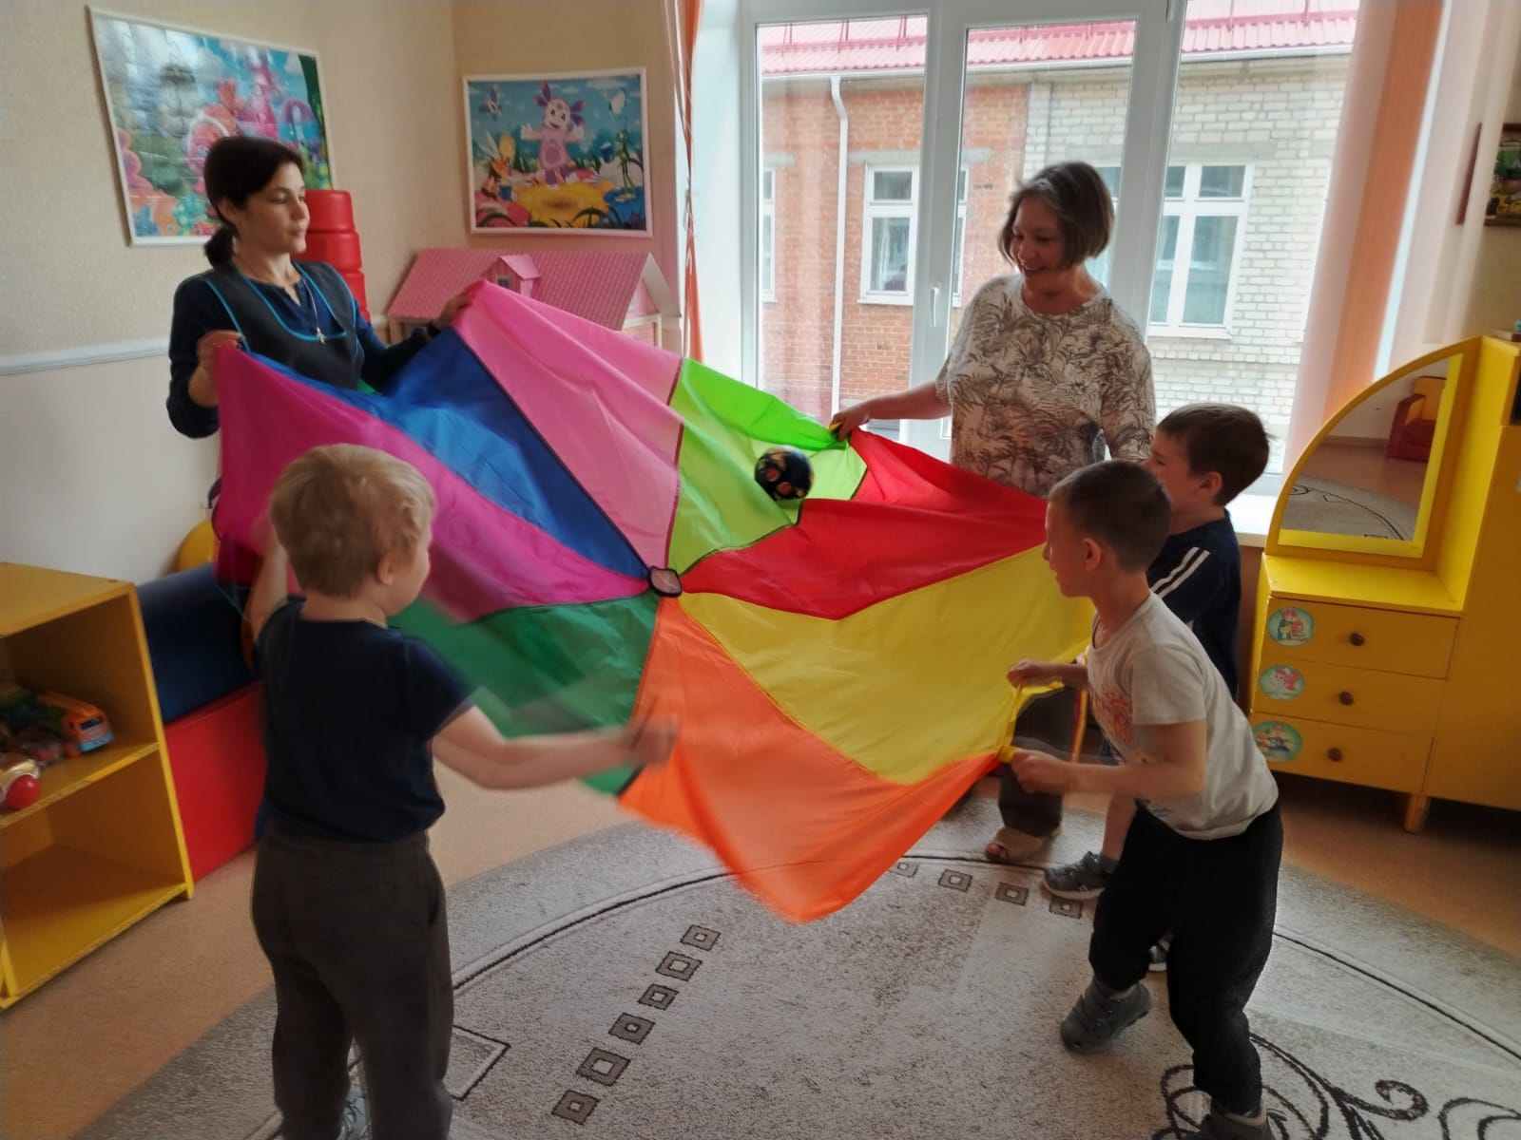
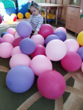
ЦВЕТОТЕРАПИЯ

Slide 22
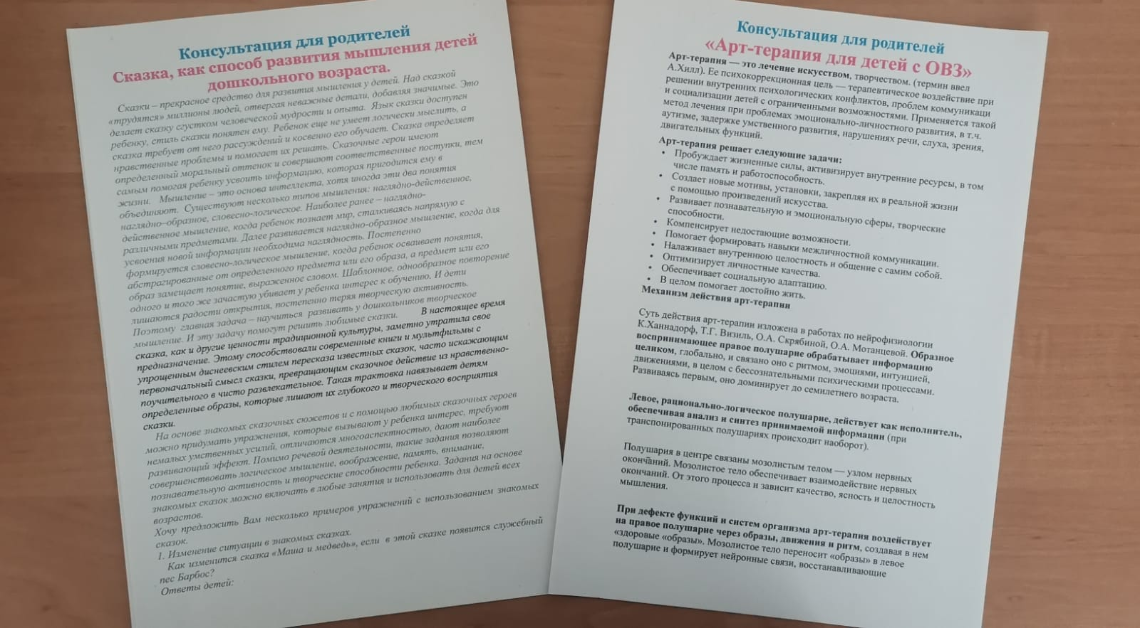
КОНСУЛЬТАЦИИ ДЛЯ РОДИТЕЛЕЙ

Slide 23
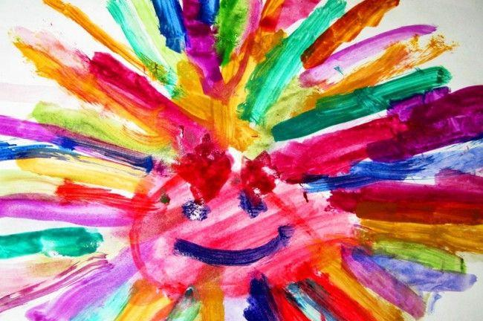
Спасибо за внимание

